Slide 1
Att utreda svart arbetskraft i offentliga kontrakt
Martin Bogg, Advokat
Advokatfirman Delphi

Slide 2
Upphandlingarna av markskötsel
Akademiska Hus är ett av landets största fastighetsbolag. Akademiska Hus ägs av staten och har fastigheter i hela Sverige.
I slutet av 2020 annonserar Akademiska Hus flera upphandlingar gällande entreprenad för markskötsel med tillhörande tjänster.
Flera leverantörer lämnade anbud, däribland ”Markskötselbolaget” (fingerat).
Notes:
Upphandlingarna var identiska förutom att de avsåg olika geografiska områden.
Markskötsel är förenklat trädgårdsarbete m.m. på sommarhalvåret och snöröjning under vinterhalvåret.
Markskötsel kräver mycket personal som är lågkvalificerad.
Upphandlingarna genomfördes som ett öppet förfarande.

Slide 3
Utvärderingen
I anbuden skulle anbudsgivarna beskriva den tänkta platsorganisationen för uppdraget.
Organisationen utvärderades och kunde resultera i fiktivt prisavdrag.
I upphandlingarna fanns även en uppförandekod som skulle följas. Uppförandekoden krävde bl.a. att alla anställda skulle ha skriftliga anställningsavtal.
Markskötselbolagets beskrivning innehöll bl.a. namn på anställda som skulle delta och deras roll.
Markskötselbolaget intygade att kraven i uppförandekoden var uppfyllda.

Slide 4
Tilldelningsbeslut och överprövning
Markskötselbolaget tilldelades sedermera kontrakt i början av mars 2021 i en av upphandlingarna.
Samtliga upphandlingar blev därefter överprövade av en annan leverantör.
Även Markskötselbolaget överprövade en upphandling.
Akademiska Hus kontaktade Delphi för att företräda Akademiska Hus i överprövningsprocesserna.
Notes:
Avtalsspärr inträdde till följd av processerna och inga kontrakt tecknades.
Hittills har upphandlingarna gått framåt helt normalt.
Inget tydde på att något inte stod rätt till.

Slide 5
Tidigare anställda träder fram
I mitten av mars 2021 berättar tidigare anställda på Markskötselbolaget att svarta löner förekommer.
Anställda som ville ha vita löner, för att behålla arbetstillstånd, tvingas betala tillbaka delar av lönen, med hot om att anställningen annars sägs upp.
Ingen ville medverka i en formell intervju.
Delphi fick i uppdrag att utreda Markskötselbolaget.
Notes:
Markskötselbolaget använde sig i hög utsträckning av personer från tredjeland, Indien.
Personerna har tillfälliga arbetstillstånd. Om anställningen sägs upp, måste de åka hem igen.
Det är personer som befinner sig i en otroligt stark beroendeställning.
Akademiska Hus såg såklart ytterst allvarligt på de uppgifter som mottagits.

Slide 6
Regleringen i LOU
13 kap. 2 § LOU: ”En upphandlande myndighet får utesluta en leverantör från att delta i en upphandling, om myndigheten på ett annat lämpligt sätt kan visa att de skyldigheter [skatter och socialförsäkringsavgifter] inte har fullgjorts.”
13 kap. 4 § LOU: ”En upphandlande myndighet ska, innan den beslutar att utesluta en leverantör, ge leverantören tillfälle att inom en bestämd tid yttra sig över de omständigheter som enligt myndigheten utgör skäl för uteslutning”
Den leverantör som beskylls för ett missförhållande ska få tillfälle att visa att det påstådda missförhållandet inte föreligger (EU-domstolen, de förenade målen C-21/03 och C-34/03, Fabricom).
Om leverantören inte svarar, eller inte lämnar ett tillfredsställande svar, riskerar den att uteslutas (prop. 2015/16:195 s. 1088).
Notes:
Om det som vittnesmålen säger stämmer, utgör det i allra högsta grad skäl för uteslutning.
Det går inte att utesluta en leverantör enbart utifrån anonyma uppgifter.
Så hur kommer vi vidare?
Vi använder bestämmelserna till vår fördel! Beskyll leverantören och tvinga dom att visa att anklagelserna inte stämmer.
Om de inte svarar så riskerar de att uteslutas.

Slide 7
Utredningen börjar
Markskötselbolaget föreläggs i slutet av mars 2021 att inkomma med bevis som visar att bolaget fullgör sina skyldigheter gällande skatt och socialavgifter, bl.a.:
  Lista över samtliga anställda.
  Anställningsavtal för samtliga anställda.
  Kontaktuppgifter (telefonnummer och e-post) till samtliga anställda.
  Lönespecifikationer för samtliga anställda de senast 6 månaderna.
  Kontoutdrag för bolaget.
Markskötselbolaget inkom med en stor mängd dokumentation, bland annat anställningsavtal.
Markskötselbolaget påstod plötsligt att bolaget använder olika underentreprenörer för att utföra uppdraget.
Markskötselbolaget vägrade att skicka kontaktuppgifter till anställda.
Notes:
Påståendet om underentreprenörer syftade till att förklara varför anställningsavtal saknades.

Slide 8
Granskning av svaret
Delphi jämförde anställningsavtal med beskrivningen av platsorganisationen i anbudet. 30 av 44 personer som bolaget angivit i anbudet saknade anställningsavtal.
Om påståendet stämmer att bolaget köper in arbetskraft via underentreprenörer, så borde det finnas fakturor över dessa inköp. Det borde även finnas utbetalningar för sådana inköp. Inget av detta fanns i materialet som bolaget skickade.
Kontroll visade att en påstådd underentreprenör inte hade haft någon omsättning alls de senaste åren. Verksamhetsföremålet var angivet som ”Caféverksamhet”.
Notes:
Det heter svart arbetskraft eftersom den inte syns. Vi letar alltså efter dokumentation som inte finns, men som borde finnas.

Slide 9
Ny begäran
Eftersom bolaget inte inkommit med den efterfrågade dokumentationen, upprepades begäran.
Markskötselbolaget fick även tillfälle att yttra sig över granskningen.
Markskötselbolaget inkom sedan med mer dokumentation, bland annat fler anställningsavtal (från ”underentreprenörerna”) och även kontaktuppgifter för anställda.
Notes:
Kontaktuppgifterna innebar att det nu var möjligt att kontakta anställda.
Problem: stark beroendeställning. Enbart anställda som inte längre arbetade kvar och som inte hade tillfälligt uppehållstillstånd förväntades prata.
Delphi genomförde därefter intervjuer med vissa utvalda. Samtalen spelades in och transkriberades.
Flera ville inte prata överhuvudtaget, rädda för repressalier eftersom de var kvar i branschen. Men vi hade lite tur. Vissa ville prata med oss.

Slide 10
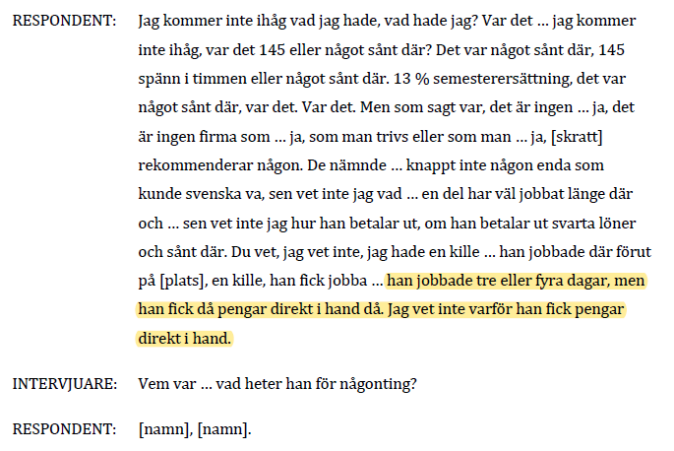
Från intervju med tidigare anställd
Notes:
Här ser ni ett utdrag ur en intervju en bit in i samtalet.

Slide 11
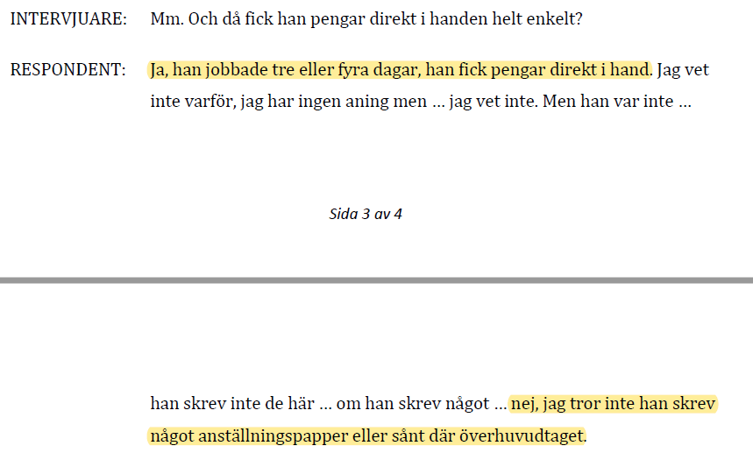
Från intervju med tidigare anställd
Notes:
Lite senare.
Närmare än såhär kommer man nog inte en ”smoking gun”.

Slide 12
Utredningens resultat
Det saknades fortfarande anställningsavtal för 11 personer som angavs i anbudet.
Lönespecifikationer m.m. saknades för personer utan anställningsavtal.
Det saknades underlag (fakturor etc.) för bolagets köp av tjänster från de påstådda underentreprenörerna.
I vissa av anställningsavtalen hade Markskötselbolaget avtalat om en uppsägningstid om 1 - 2 veckor för tidsbegränsade anställningar, vilket strider mot LAS.
Det fanns inget underlag som visade att de påstådda underentreprenörerna fullgjorde skatt och socialavgifter för det arbete som påstods utföras för Markskötselbolaget.
I telefonintervju vittnade tidigare anställd om att personer fått kontanter i handen.
Notes:
Villkor som strider mot LAS = uteslutning p.g.a.. att ha åsidosatt tillämpliga arbetsrättsliga skyldigheter (13 kap. 3 § 1 p. LOU).
Vi lyckades aldrig bevisa att anställda tvingades betala tillbaka delar av lönen, men misstankarna kvarstod.

Slide 13
Markskötselbolaget utesluts
Tilldelningsbeslutet dras tillbaka.
Markskötselbolaget utesluts i särskilt beslut (13 kap. 7 § LOU).
Nytt tilldelningsbeslut meddelas.
”Kan hälsa att flertalet anbudsgivare hört av sig för att tacka för beslutet och ge en eloge till Akademiska Hus, även de som inte vunnit.”
  - Upphandlaren
Notes:
Markskötselbolaget överprövade inte beslutet.

Slide 14
Vad kan vi lära oss?

Slide 15
Vad kan vi lära oss?
Det märks inte av sig självt om en leverantör använder svart arbetskraft.
Ofta sker svart arbetskraft via underleverantörer.
Skapa förutsättningar i upphandlingen för att kontrollera anbudsgivarna i upphandlingen och under avtalets gång.
Kräv exempelvis:
  Att namnge anställda som ska utföra uppdraget.
  Att kunna uppvisa dokumentation (anställningsavtal, kontoutdrag m.m.).
  Att ange underleverantörer, som ska godkännas och med samma krav på dokumentation för personal m.m.
Följ upp. Gör platsbesök. Dokumentera.
Kraftiga viten och rätt att häva med rätt till skadestånd.
Prioritera utsatta branscher: Bygg, städ och transport.
Notes:
Kriminella företag räknar med att ni inte följer upp. Kravställ så att det blir så enkelt som möjligt för er att senare kontrollera leverantören.

Slide 16
Ett allvarligt samhällsproblem
”Varje år upphandlas varor och tjänster för mer än 700 miljarder kronor i Sverige. Av de pengarna fuskas 100 miljarder kronor bort genom utebliven moms, svartjobb och korruption.”
  - Skatteverket
”Arbetslivskriminalitet finansierar den organiserade brottsligheten och är sannolikt ett av de enskilt största brottsområdena inom organiserad ekonomisk brottslighet.”
- Ekobrottsmyndigheten
”mer än vart femte företag uppger att det har utsatts för konkurrens av skattefuskande företag”
- Svenskt Näringsliv
Notes:
Som jämförelse: Polisens budget år 2022 uppgick till 33,8 miljarder.
Det handlar om enorma summor.
Det går inte att konkurrera med skattefuskande bolag. På sikt är detta förödande för alla parter.

Slide 17
Ett allvarligt samhällsproblem
Att utreda och bekämpa svart arbetskraft i offentliga kontrakt kostar.
Att inte göra något kostar ännu mer.

